Slide 1




Информационный семинар
«Апробация модульной дополнительной образовательной программы и учебных материалов, направленных на повышение финансовой грамотности школьников и учащихся учреждений среднего профессионального образования»
Образец заголовка
Российская академия образования
Оценка динамики формирования финансовой грамотности
Москва
7 декабря 2010 года
Москва, 25 августа 2015 года

Slide 2
Основная цель: выявление динамики формирования финансовой грамотности
Задачи:
Выявление начальных знаний и представлений учащихся об осознанном поведении в сфере финансов
Выявление изменений в структуре знаний, умений и отношений учащихся
Обеспечение объективности полученных результатов

Slide 3

Финансовая грамотность: составляющие
Российская академия образования
Содержание: знание и понимание
Деньги и операции с ними
Планирование и управление финансами
Риски и вознаграждения
Финансовая среда (отдельные вопросы из области финансов)
Познавательная деятельность: познавательные умения, действия и стратегии
Выявление финансовой информации
Анализ информации в финансовом контексте
Оценка финансовых проблем
Применение финансовых знаний и понимание
Контекст: предлагаемые ситуации
  Образование и работа
Дом и семья
Личные траты, досуг и отдых
Общество и гражданин

Slide 4
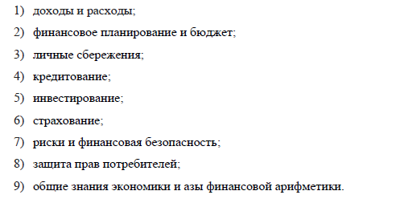
Содержательные области в структуре Рамки базовых компетенций

Slide 5
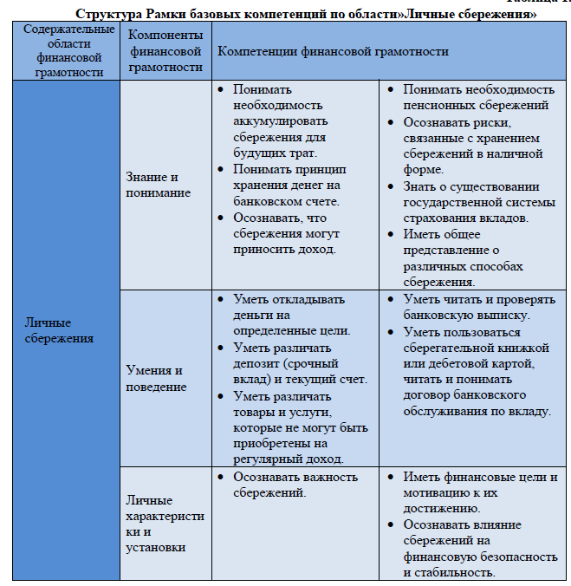

Slide 6
Основные особенности диагностической работы
Носит комплексный характер, ориентированный на оценку знаний, умений, отношений
Ориентирована на компетентностный подход, оценивающий применение знаний в различных ситуациях
Использует различные задания (с выбором одного или нескольких ответов; открытые задания, допускающие несколько различных принимаемых ответов и др.)

Slide 7
Показатели динамики формирования финансовой грамотности
Увеличение общего балла за выполнение заданий
Расширение числа знакомых и освоенных понятий
Повышение уровня самооценки учащихся
Повышение уровня осознанного применения финансовых знаний
Расширение спектра используемых ситуаций

Slide 8
Организационные аспекты оценки динамики формирования финансовой грамотности (1)
Стартовая и итоговая диагностики проводятся до начала и после окончания учебных занятий в ходе апробации УМК.
Проведение стартовой диагностики иначинается с 14 сентября.
На проведение диагностичесих работ выделяется одно занятие (или урок). Примерное время проведения работы 40 мин.
Диагностические материалы для стартовой диагностики будут размещены на сайте института 10-11 сентября.
График размещения диагностических материалов для итоговой диагностики будет вывешен на сайте после начала апробации и уточнения графика работ в регионах по апробации УМК.
Диагностические работы проводятся только в группах, отобранных для учебных занятий

Slide 9
Организационные аспекты оценки динамики формирования финансовой грамотности (2)
Тиражирование материалов осуществляется на региональном уровне или в образовательной организации.
Работы учащихся проверяются учителем. Ввод данных осуществляется в электронные формы в образовательной организации.
Электронные файлы направляются региональным координаторам.
Работы учащихся хранятся в образовательной организации и по запросу направляются региональным координаторам для перепроверки или дополнительного анализа ответов учащихся.
Региональный координатор отправляет все собранные материалы в ИСРО РАО, где проводится анализ результатов.
Результаты стартовой диагностики не обсуждаются с учащимися.

Slide 10
Состав комплекта диагностических материалов
Диагностическая работа (вопросы и задания для учащихся)
Рекомендации по проверке диагностической работы (правильные ответы, критерии оценивания)
Рекомендации по проведению диагностической работы
Электронная форма для ввода данных с протоколом проведения работы
Рекомендации по вводу данных

Slide 11
Структура диагностической работы
Инструкция для учащихся
Часть 1. Анкета для учащихся (оценка объема первоначальных представлений о финансах и финансовой деятельности, оценка мотивации и отношений к предстоящей учебной деятельности; самооценка знаний в области финансов и финансовой деятельности), 4-5 вопросов
Часть 2. Задания для учащихся (оценка уровня знаний, понимания и компетенций в сфере финансов и финансовой деятельности), 6-10 заданий

Slide 12
Пример инструкции для учащихся из диагностической работы
Дорогой участник апробации! Вам предстоит участвовать в проекте, который реализуется в разных регионах нашей страны. Это проект развития финансовой грамотности учащихся. Перед вами материалы для учащихся, которые состоят из двух частей. В первой части вам предлагается ответить на общие вопросы о ваших знаниях и представлениях из области финансовой грамотности, выразить свое отношении к финансовой деятельности. Во второй части вам предлагается выполнить задания и решить финансовые задачи, которые основаны на реальных жизненных ситуациях. Нас интересует ваше личное мнение, поэтому очень просим не смотреть в записи соседа и не переписывать их. Желаем успеха!

Slide 13
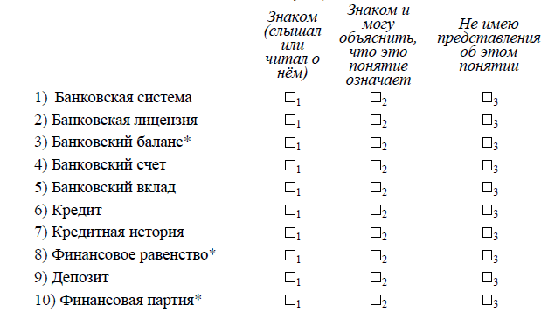
Пример вопросов из части 1 диагностической работы
Модуль «Банки», тема «Банковский вклад» для учащихся юридического профиля
Знакомы ли Вы со следующими понятиями? Выберите одну верную позицию для каждой строки и поставьте знак X в соответствующей клетке. («Знаком (слышал или читал о нём)», «Знаком и могу объяснить, что это понятие означает», «Не имею представления об этом понятии») *Индикаторы «честных ответов»

Slide 14
Пример заданий для стартовой диагностики
Модуль «Банки», тема «Банковский вклад» для учащихся юридического профиля
Базовые понятия: банковский вклад; страхование банковских вкладов
Коле исполнилось 16 лет, и в наследство от дедушки он получил очень крупную сумму - 1500 000 рублей. Бабушка советует ему держать деньги дома: «Вдруг, пригодятся?» Мама советует открыть вклад в самом крупном банке города. Папа предлагает разместить вклады в разных банках.
1.1. Что бы вы посоветовали Коле?
А) хранить деньги дома
Б) оформить вклад на 1500000 рублей в самом крупном банке города
В) разместить вклады в разных банках
Г) отдать на хранение другу
Обоснуйте свой ответ.
Обоснование: _____________________________________

Slide 15
Пример заданий для итоговой диагностики
Модуль «Банки», тема «Банковский вклад» для учащихся юридического профиля
Базовые понятия: банковский вклад; страхование банковских вкладов
1. 2 Коля сделал так, как посоветовала мама, однако банк «Внештоварэкономхолдингбанк», в котором он разместил вклад, был объявлен банкротом. Что ему нужно делать в данной ситуации?
________________________________________________
1.3 Удастся ли Коле вернуть деньги?
А) Да
Б) Нет
Если да, то какую сумму?
___________________________________________________

Slide 16
Пример задания для итоговой диагностики
Модуль «Банки», тема «Банковский вклад» для учащихся юридического профиля
Базовые понятия: банковский вклад; страхование банковских вкладов
Коле исполнилось 16 лет, и в наследство от дедушки он получил очень крупную сумму - 1500 000 рублей. Бабушка советует ему держать деньги дома: «Вдруг, пригодятся?» Мама советует открыть вклад в самом крупном банке города. Папа предлагает разместить вклады в разных банках. Коля прислушался к совету мамы и положил все деньги в банк «Внештоварэкономхолдингбанк».
Можно ли назвать его решение финансово грамотным?
Что должен знать вкладчик, чтобы принимать финансово грамотное решение?

Slide 17
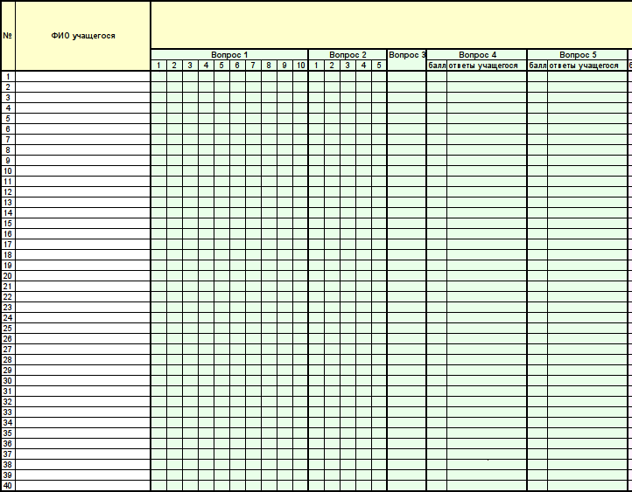
Пример электронной таблицы для ввода данных ботка результата учителем: ответы на вопросы)
№ | ФИО | вопрос 1 |  |  |  | Вопрос 2 |  |  |  | Вопрос 3 | Вопрос 4 |  | Вопрос 5
 |  | 1 | 2 | … | 10 | 1 | 2 | …. | 5 |  | балл | Ответ учащегося | балл | Ответ учащегося

Slide 18
Спасибо за внимание!
Ковалева Галина Сергеевна,
руководитель Центра оценки качества образования Института стратегии развития образования РАО
e-mail: сenteroko@mail.ru
сайты: www.centeroko.ru

